Slide 1



POGUM
PODJETNOST
GRADNIK
ZA – UPANJE
MLADIH

Slide 2
Razlika: PODJETNOST in podjetništvo
podjétnost -i ž (ẹ́) lastnost, značilnost podjetnega človeka: iznajdljivost in podjetnost mladega gospodarja / podjetnost v gospodarstvu /ekspr. osvajanja se je lotil z veliko podjetnostjo
podjétništvo -a s (ẹ̑) prizadevanje za dosego čim večjega finančnega uspeha ob tveganju: braniti podjetništvo / privatno podjetništvo

Slide 3

PROJEKT POGUM NA NAŠI ŠOLI:
PROSTORI
Iz ustvarjalnih KOTIČKOV PO ČUTNI POTI DO UČILNICE V NARAVI
IZZIV: Preurediti šolske prostore
Raziskovalno vprašanje: kako spremeniti kakovost prostora?

Slide 4
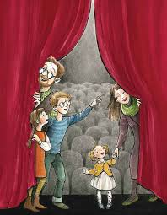
Učenci bomo proučili možnosti ureditve hodnikov in notranjega dvorišča.
Kako?
Izdelali bomo načrt (današnji tehniški dan),
uredili prostore (v tem šolskem letu).
Katere prostore?
Bralno-ustvarjalni kotički na hodnikih, šahovski kotiček;
Stopnišče in zidovi, učilnice …
učilnica v naravi, čutna pot, trim steza …
večnamembnost notranjega dvorišča (kino, gledališče na prostem, odprta galerija – Forma Viva).

Slide 5
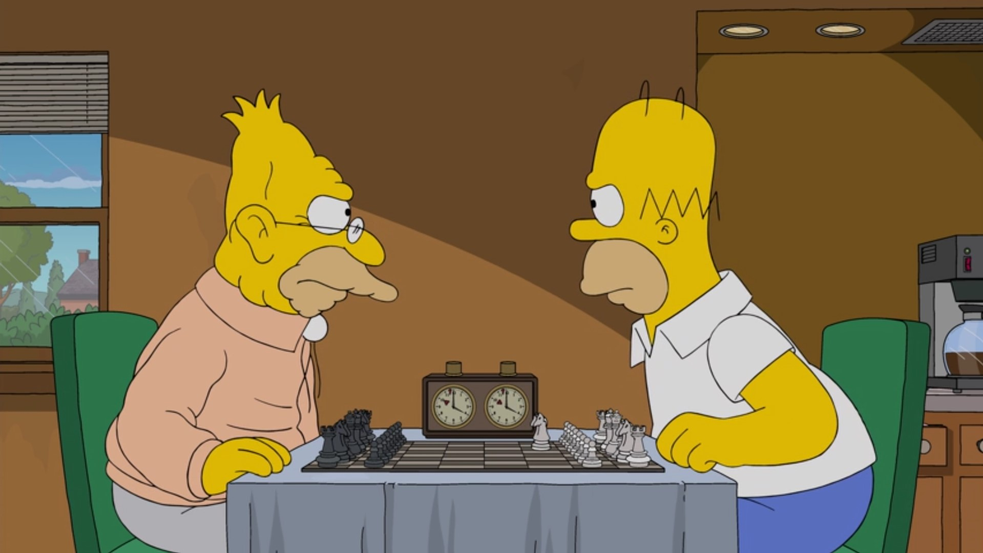
Učenci bomo razvijali veščine podjetnosti, saj bomo:
sami ustvarjali kreativne ideje za ureditev/izboljšanje kakovosti prostora,
iskali bomo poti uresničitve,
prevzemali odgovornost za skrb do prostora.
Zakaj bi vse to počeli?
Spodbuden, urejen, na novo predelan prostor ponuja
mnoge nove dejavnosti na šoli:
branja, nastope, ustvarjanje in izvajanje predstav,
šahovsko/drugo tekmovanje, učenje s poslikav na zidovih;
učenje na prostem (čutna pot, učilnica v naravi, opremljena trim steza).

Slide 6

NAČELA, ki jim sledimo:
Načelo vključevanja šole v okolje.
Načelo globalne odgovornosti.
Načelo povezovanja gospodarskih,
družbenih in okoljskih ciljev.
Načelo trajnostnega razvoja in
samooskrbe.
Načelo odkrivanja priložnosti.
Načelo vsestranske uporabnosti.
Načelo razumevanja kulture prostora.

Slide 7
SMERNICE:
IDEJE: preučitev možnosti nove uporabe zapostavljenih prostorov in njihovo ureditev.
2. „Prostor vpliva na nas in mi vplivamo na prostor“
praktično in teoretično PREVERJANJE trditve z ureditvijo prostorov šole.

Slide 8

3. Vpliv prostora na učence in učitelje … realno preverjanje vpliva in pomena barv in opreme šolskih prostorov na uporabnike … skupna diskusija in odločitev za izbrano rešitev.
4. Preoblikovanje in popestritev obstoječih prostorov.

Slide 9
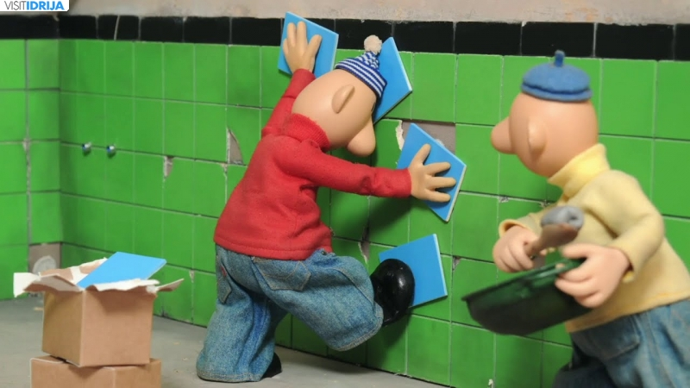
5. Urejanje prostora z novimi (sodobnimi)/odpadnimi materiali.

Slide 10
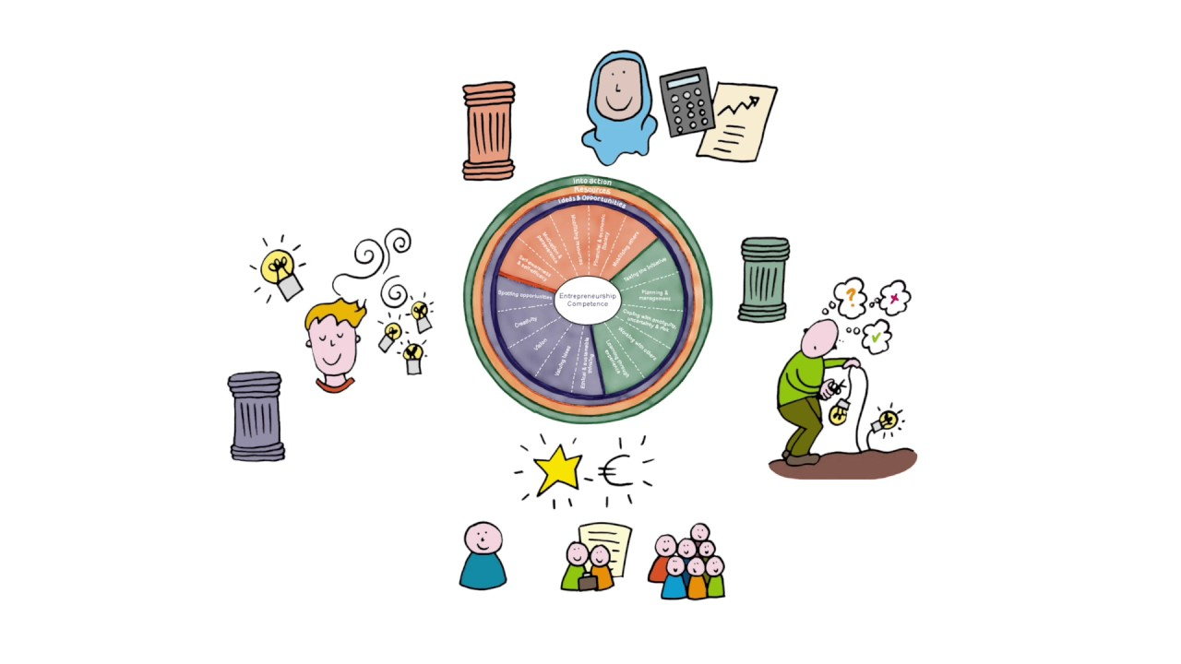
CILJI (splošni):
razvijanje veščin podjetnosti,
pripravljanje mladega človeka na samostojno in odgovorno vključevanje v družbo,
udejanjanje ciljev in načel trajnostnega razvoja,
uresničevanje ciljev vseživljenjskega razvoja,
spreminjanje osebnega odnosa in ravnanja do sebe in okolja (vrednostni sistem),
usposabljanje nas, učencev, za samostojno in odgovorno ravnanje z okoljem.

Slide 11
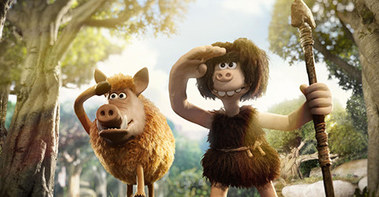
1. Kje je moje močno področje?
Razmišljam o sebi
2. Kje bi jaz v šoli (prostori) razvijal določene veščine?
(Ideje, želje, zastavljeni cilji …)
Na obe vprašanji pisno odgovori
na list ali v beležko.

Slide 12

Od ideje do realizacije!

Slide 13
Program današnjega dne
ČAS | DEJAVNOST
8.20 – 9.05 | Učenci se zberejo v matičnih učilnicah. DELAVNICA: Kdo sem? (delovni list 1) – obleči se in izpolni oblačke. DELO V SKUPINAH: Na kaj pomisliš ob besedi POGUM? Najprej razmišlja vsak sam, nato v skupini. V skupini izdelajo plakat (lahko je A3 ali blokovski list). Sledi poročanje skupin.
9. 05 – 9. 25 | MALICA
9.30 – 10.00 | PP predstavitev projekta POGUM. Predstavite 2-3 cilje tehniškega dneva. Pogovor z učenci o namenih učenja. Z učenci nato oblikujte kriterije uspešnosti (za ta dan) in jih zapišite na tablo. Navodilo za delo: ogled prostorov.

Slide 14
10. 00. – 11.00 | Voden ogled hodnikov na razredni stopnji in notranjega dvorišča. Učenci potrebujejo list in svinčnik. Učenci si zapisujejo ideje za spremembe izbranega prostora.
11.00 - 11.30 | REKREATIVNI ODMOR: učiteljice/učitelji izvajate BRAIN GYM (gradivo Maja Vreča). Učenci naj prinesejo družabne igre, za popestritev TEDNA OTROKA.
11. 30 – 12. 30 | Učenci izdelajo plakate z idejami/načrti za spremembo prostora. Plakate opremijo z imeni avtorjev in razredom. Plakate po končanem delu oddate 1. VIO Maji Vreča, 4. in 5. razred Marti Eferl
12.30 – 12.50 | SAMOVREDNOTENJE (delovni list 2): delovni list samovrednotenja oddate Mojci Andrej.

Slide 15

Uspešen dan vam želimo!
Tim Pogum
Tim pogum

